Slide 1
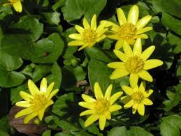
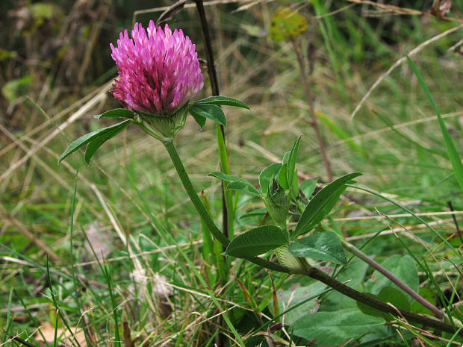
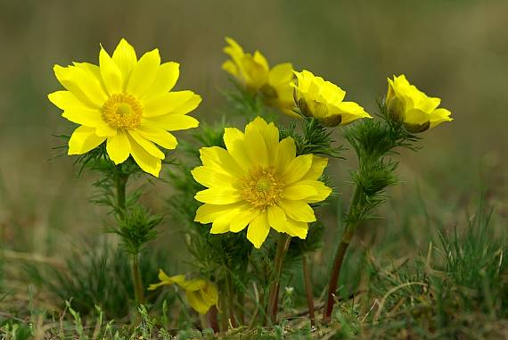

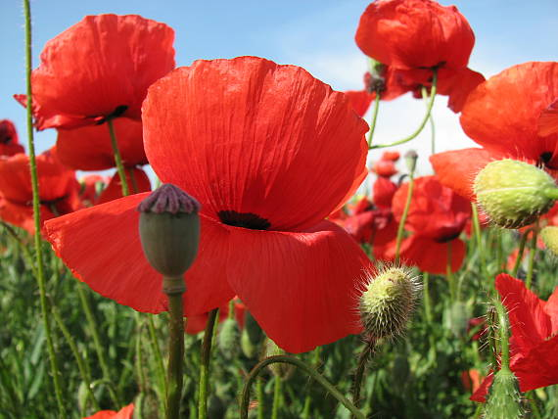
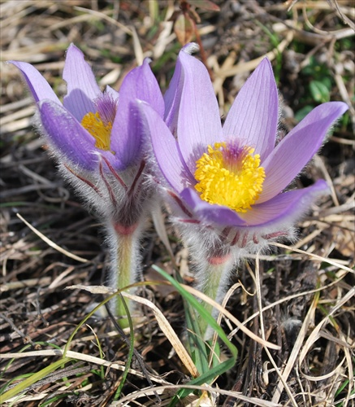
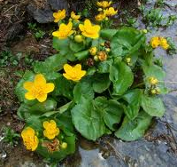
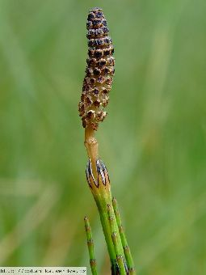

Slide 2
BLYSKÁČ JARNÝ

Slide 3
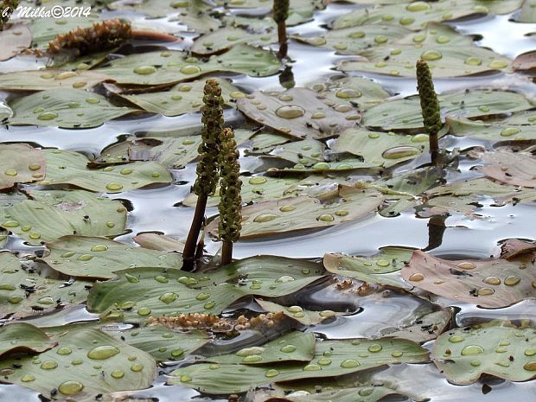
ČERVENANEC PLÁVAJÚCI

Slide 4
HLAVÁČIK JARNÝ

Slide 5
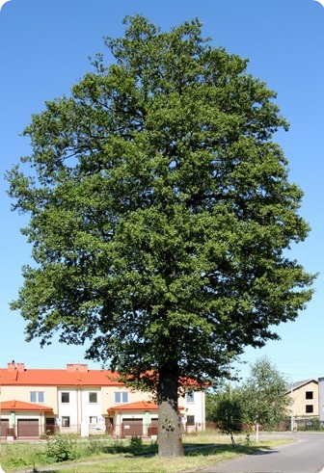
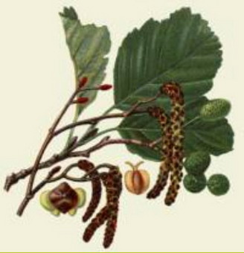
JELŠA LEPKAVÁ

Slide 6
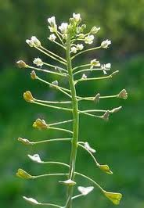
KAPSIČKA PASTIERSKA

Slide 7
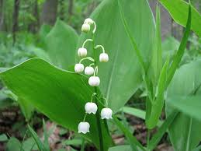
KONVALINKA VOŇAVÁ

Slide 8
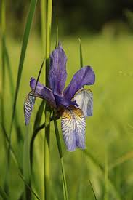
KOSATEC SIBÍRSKY

Slide 9
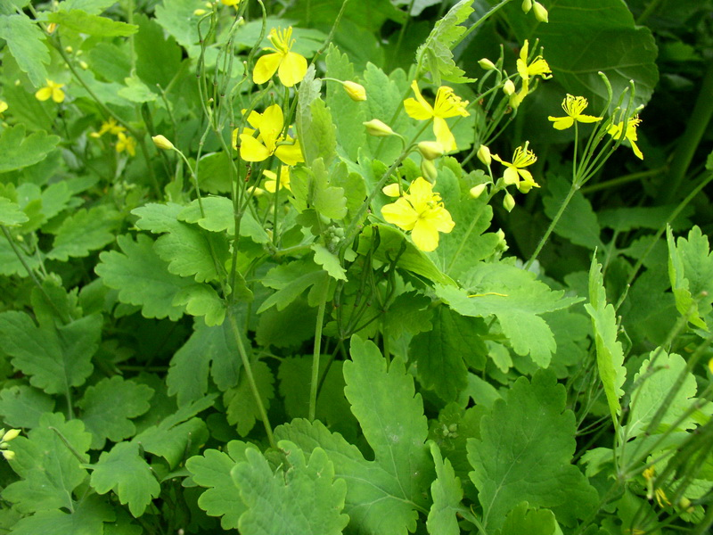
LASTOVIČNÍK VäČŠÍ

Slide 10
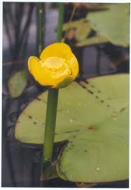
LEKNICA ŽLTÁ

Slide 11
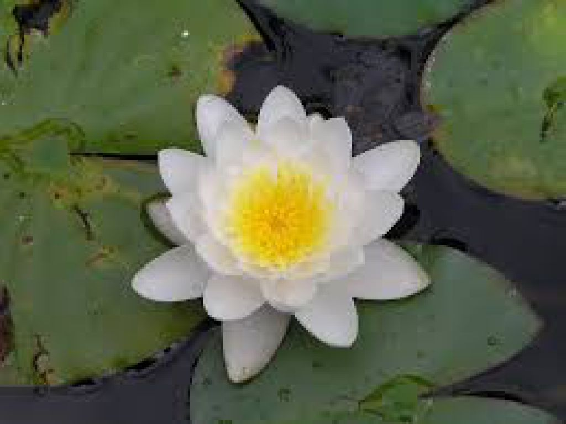
LEKNO BIELE

Slide 12
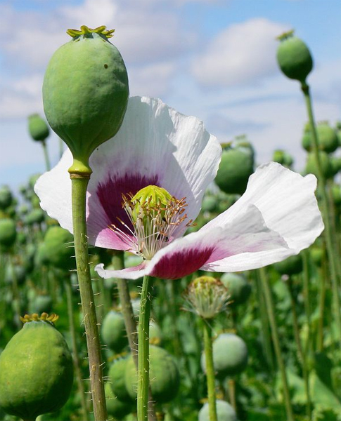
MAK SIATY

Slide 13
MAK VLČÍ

Slide 14
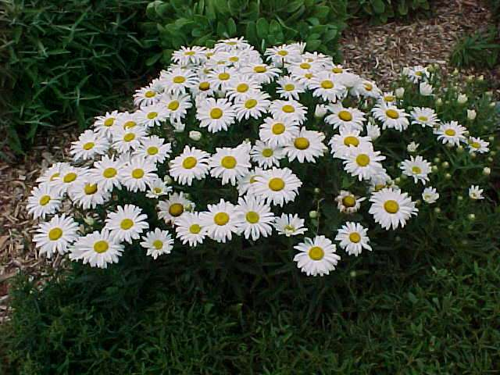
MARGARÉTA BIELA

Slide 15
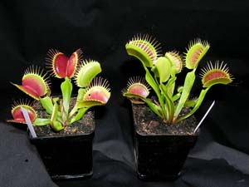
MUCHOLAPKA OBYČAJNÁ

Slide 16
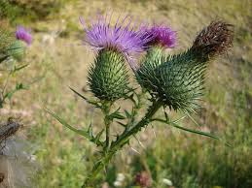
PICHLIAČ OBYČAJNÝ

Slide 17
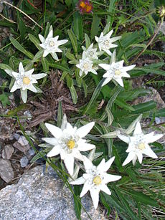
PLESNIVEC ALPÍNSKY

Slide 18
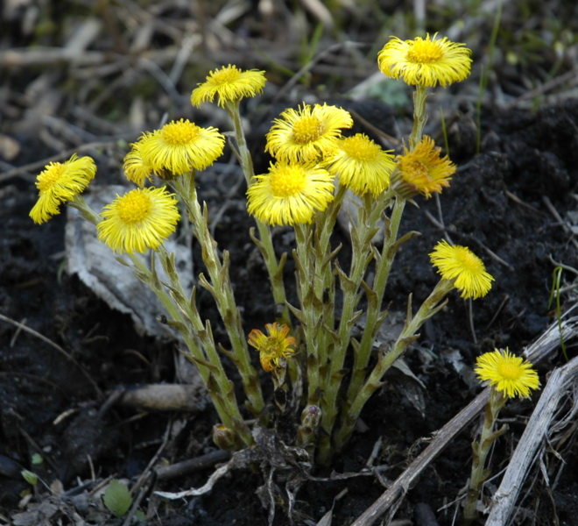
PODBEĽ LIEČIVÝ

Slide 19
PONIKLEC VEĽKOKVETÝ

Slide 20
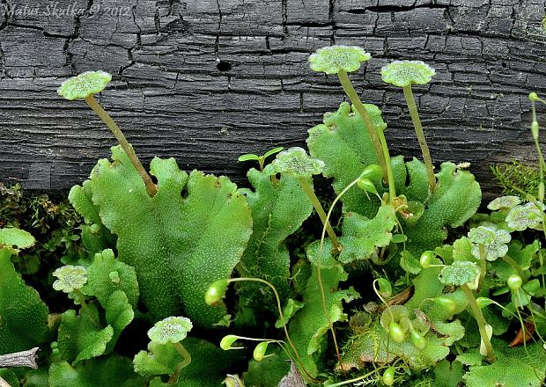
PORASTNICA MNOHOTVARÁ

Slide 21
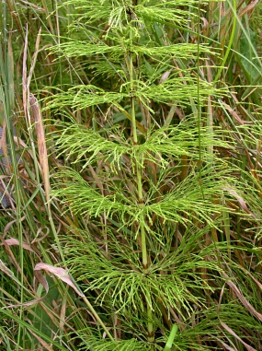
PRASLIČKA LESNÁ

Slide 22
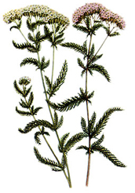
REBRÍčEK OBYČAJNÝ

Slide 23
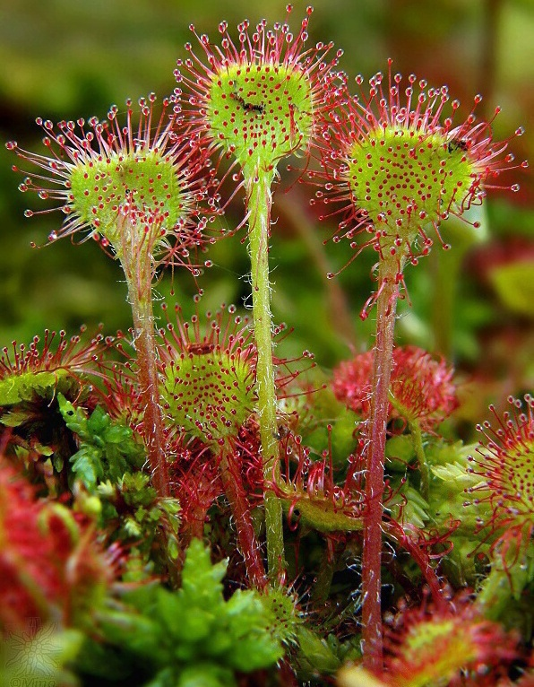
ROSIČKA OKRÚHLOLISTÁ

Slide 24
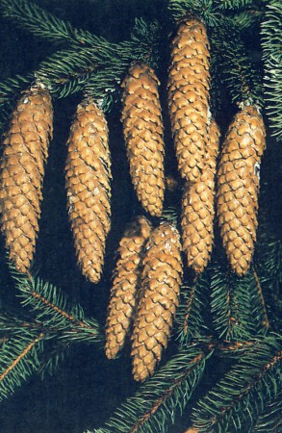
SMREK OBYČAJNÝ

